Slide 1

THỰC TẬP CHUYÊN NGÀNH 1
Họ và tên: phạm anh tuấn
Lớp : cntt2 – k10
Mã sinh viên: 197480201279
Đề tài: Quản lý cửa hàng giặt ủi

Slide 2
NỘI DUNG CHÍNH
1. MỤC ĐÍCH CỦA ĐỀ TÀI
2. TỔNG QUAN VỀ CHƯƠNG TRÌNH
3. QUY TRÌNH XÂY DỰNG HỆ THỐNG
4. KẾT LUẬN VÀ HƯỚNG PHÁT TRIỂN ĐỀ TÀI

Slide 3
PHẦN I : MỤC ĐÍCH CỦA ĐỀ TÀI
Xây dựng phần mềm quản lý tiệm giặt ủi có thể:
Lập và quản lý hoá đơn giặt ủi của khách hàng.
Quản lý thu chi của cửa hàng.
Thống kê doanh thu việc giặt ủi.
Thống kê quỹ tiền mặt của cửa hàng.
Hệ thống phân quyền tài khoản cho nhân viên sử dụng tính năng của phần mềm.

Slide 4
PHẦN I : TỔNG QUAN VỀ CHƯƠNG TRÌNH
HỆ THỐNG
NGHIỆP VỤ
THỐNG KÊ

Slide 5
HỆ THỐNG
Sao lưu
Khôi phục
Phân quyền
Đổi mật khẩu
Đăng xuất

Slide 6
NGHIỆP VỤ
Cập nhật thêm sửa xoá bảng dịch vụ.
Lập hoá đơn cho khách hàng.
Quản lý khách hàng
Quản lý nhân viên

Slide 7
THỐNG KÊ
Quản lý thu chi
Thống kê doanh thu giặt ủi
Thống kê sổ quỹ cửa hàng

Slide 8
PHẦN III: QUY TRÌNH XÂY DỰNG HỆ THỐNG
PHÂN TÍCH THIẾT KẾ HỆ THỐNG
THIẾT KẾ CƠ SỞ DỮ LIỆU
THIẾT KẾ GIAO DIỆN
LẬP TRÌNH SỬ DỤNG NGÔN NGỮ C# VÀ SQL SERVER

Slide 9
PHÂN TÍCH THIẾT KẾ HỆ THỐNG
BIỂU ĐỒ USECASE
TASK FLOW DIAGRAM

Slide 10
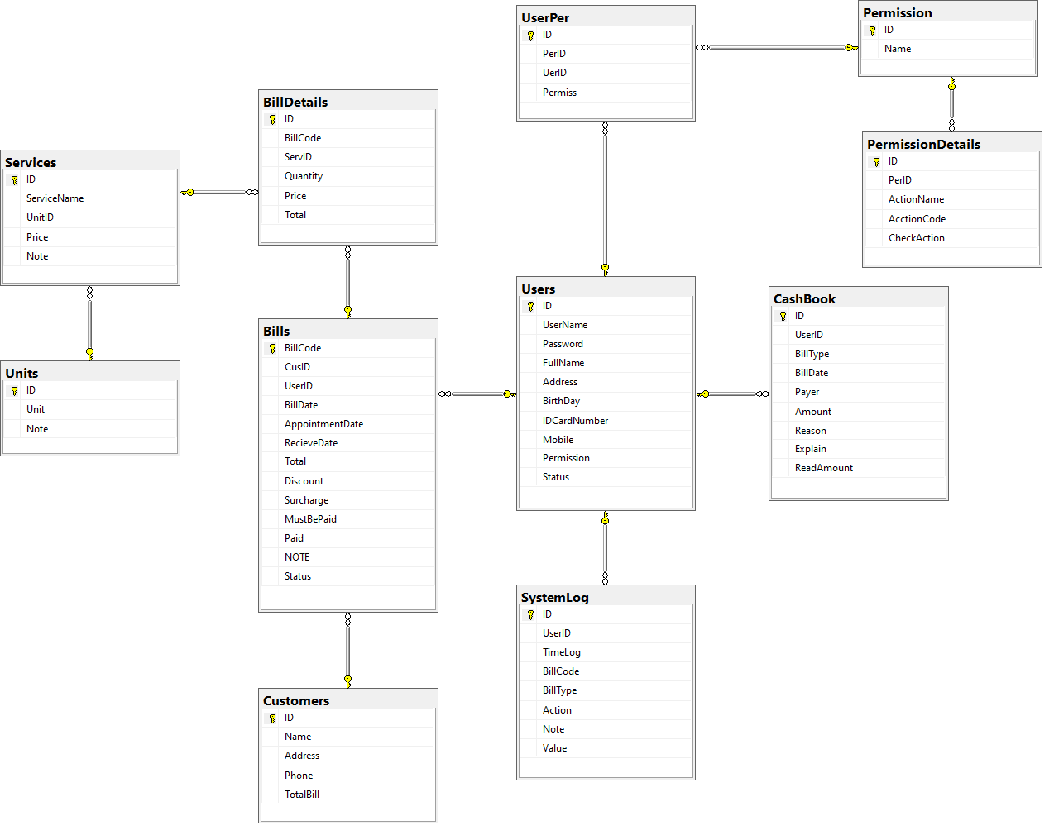
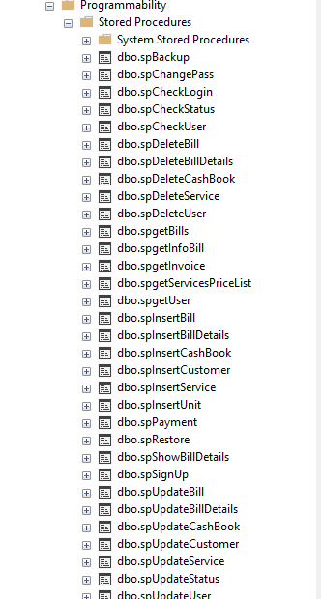
THIẾT KẾ CƠ SỞ DỮ LIỆU
Gồm các bảng dữ liệu và các hàm thủ tục(PROCEDURE)

Slide 11
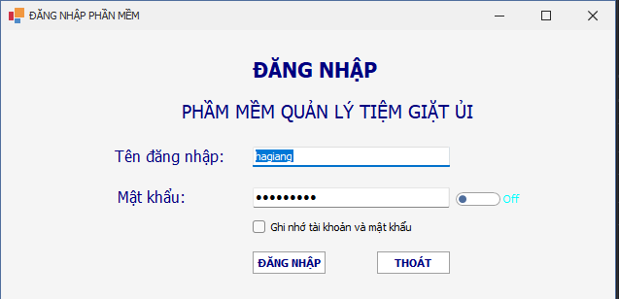
THIẾT KẾ GIAO DIỆN
Màn hình đăng nhập
Ô nhập tài khoản
Ô nhập mật khẩu
Button Show/hidden mật khẩu
Checkbox ghi nhớ tài khoản mật khẩu cho những lần đăng nhập tiếp theo

Slide 12
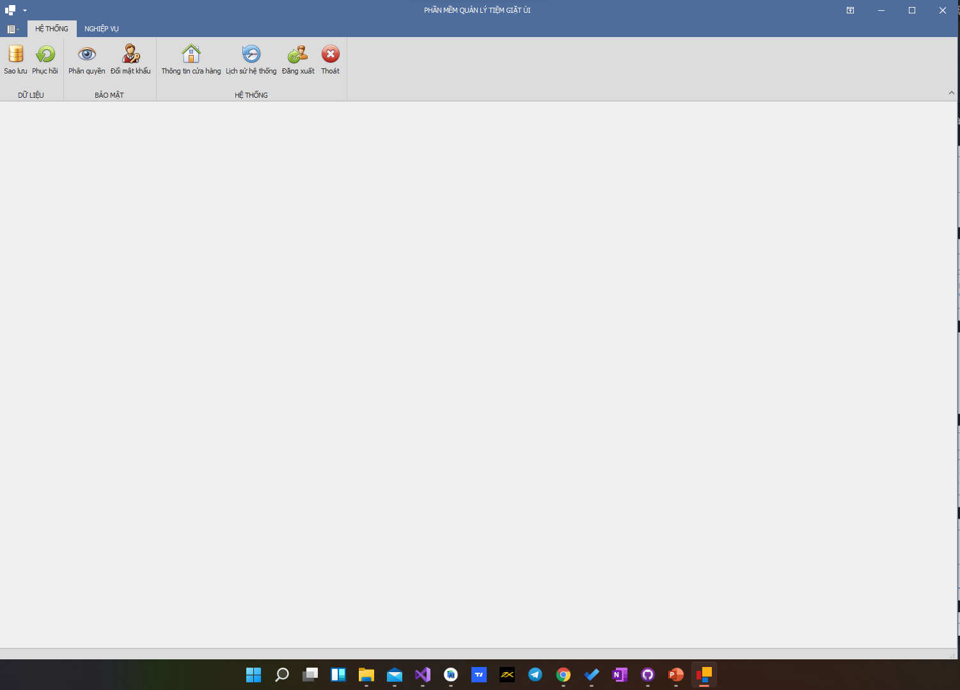
RIBBON HỆ THỐNG

Slide 13
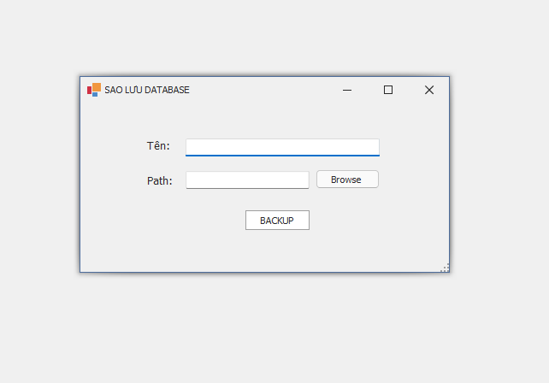
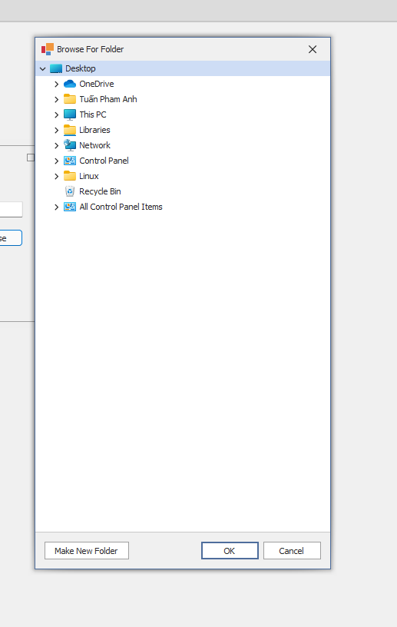
SAO LƯU
Textbox tên database
Nút browse chọn đường dẫn lưu file backup

Slide 14
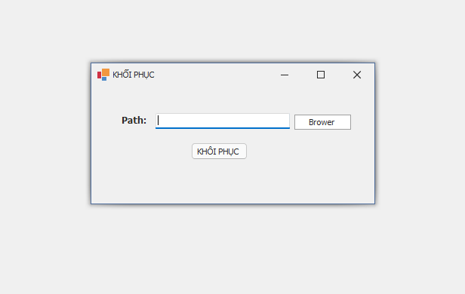
KHÔI PHỤC DỮ LIỆU
Nút browser chọn đường dẫn tới file backup
Nút KHÔI PHỤC để xác nhận khôi phục database

Slide 15
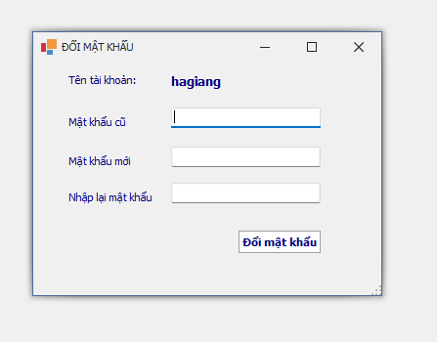
ĐỔI MẬT KHẨU
Textbox nhập mật khẩu cũ
Mật khẩu mới
Nhập lại mật khẩu
Nút đổi Đổi mật khẩu để xác nhận đổi mật khẩu

Slide 16
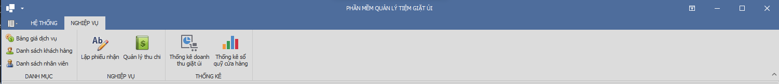
Ribbon DỊCH VỤ

Slide 17
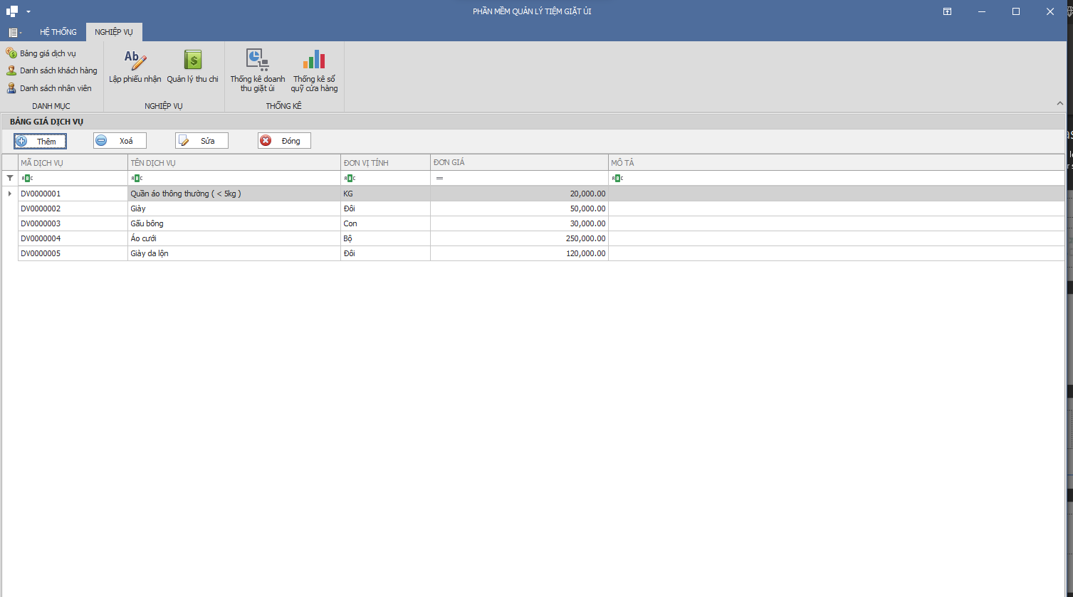
BẢNG GIÁ DỊCH VỤ
Gồm 3 chức năng chính
Thêm dịch vụ
Xoá dịch vụ
Sửa dịch vụ

Slide 18
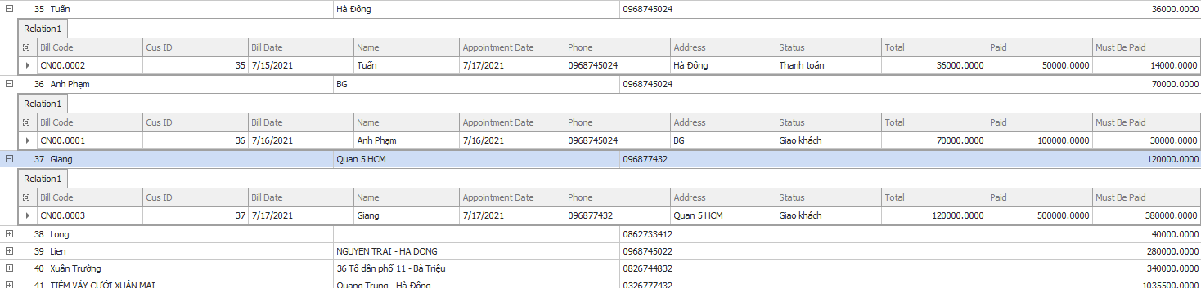
DANH SÁCH KHÁCH HÀNG
Hiển thị danh sách khách hàng và chi tiết hoá đơn của khách hàng

Slide 19
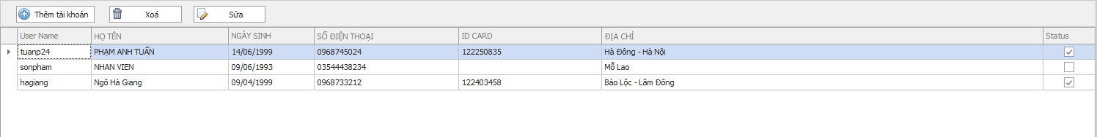
DANH SÁCH NHÂN VIÊN
GỒM 3 CHỨC NĂNG CHÍNH
Thêm nhân viên mới
Xoá nhân viên
Sửa nhân viên

Slide 20
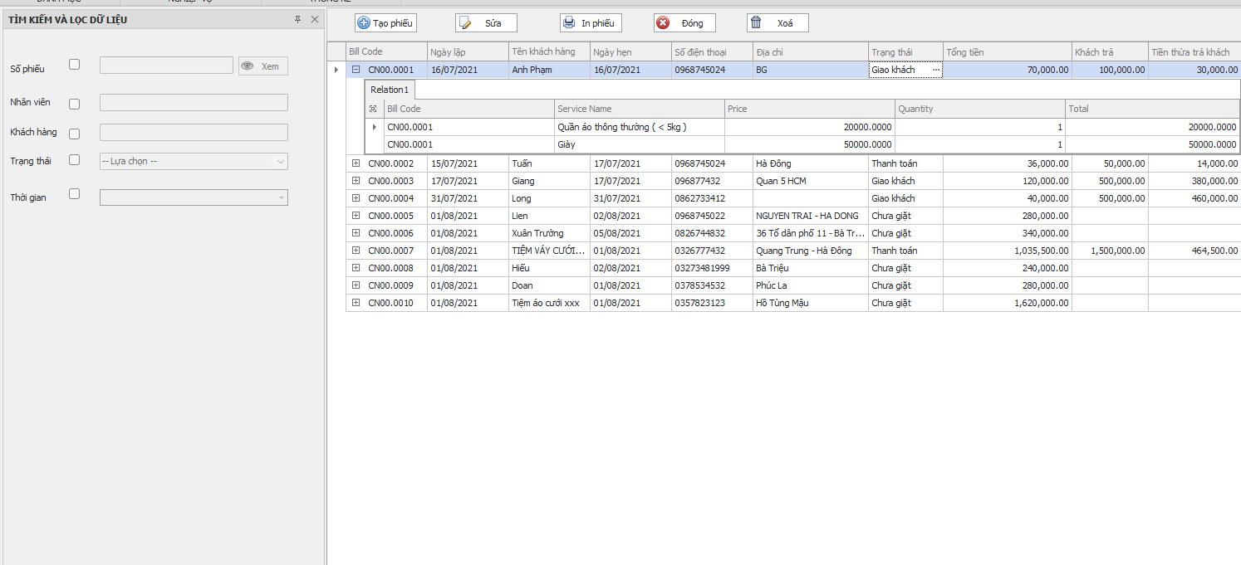
LẬP PHIẾU
Gồm 4 chức năng chính
Tạo phiếu
Sửa phiếu
In phiếu
Xoá

Slide 21
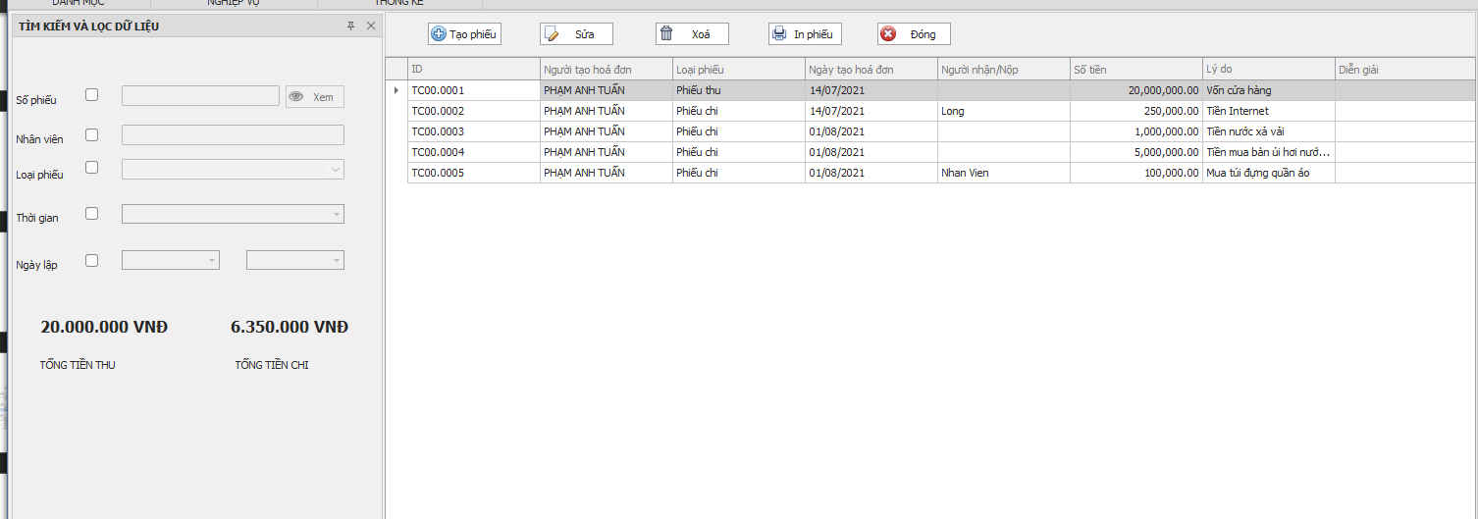
QUẢN LÝ THU CHI
GỒM 4 CHỨC NĂNG CHÍNH
Tạo phiếu
Sửa
Xoá
In phiếu
Hiển thị số tiền tổng thu và tổng chi

Slide 22
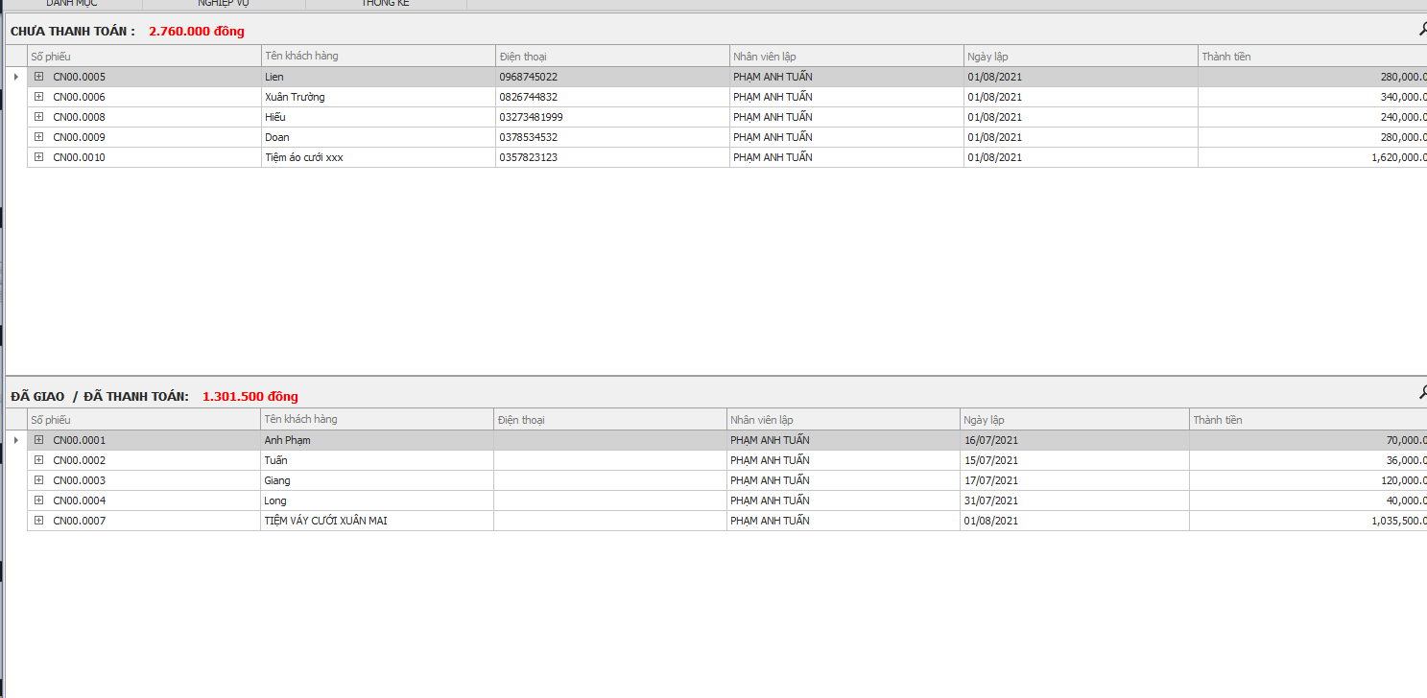
THỐNG KÊ DOANH SỐ GIẶT ỦI
HIỂN THỊ DANH SÁCH ĐƠN ĐÃ THANH TOÁN VÀ CHƯA THANH TOÁN VÀ TỔNG TIỀN MỖI LOẠI

Slide 23
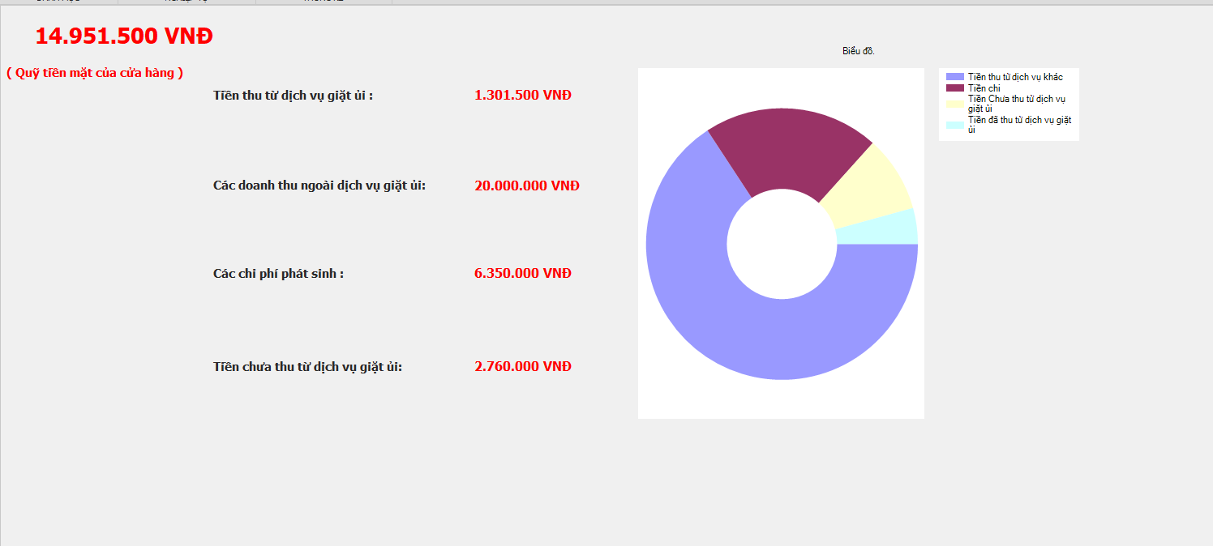
THỐNG KÊ SỔ QUỸ CỬA HÀNG
Hiển thị biểu đô và các danh mục:
Tiền thu từ dịch vụ giặt ủi
Các doanh thu ngoài dịch vụ giặt ủi
Các chi phí phát sinh
Tiền chưa thu từ dịch vụ giặt ủi
Quỹ tiền mặt hiện có tại cửa hàng

Slide 24
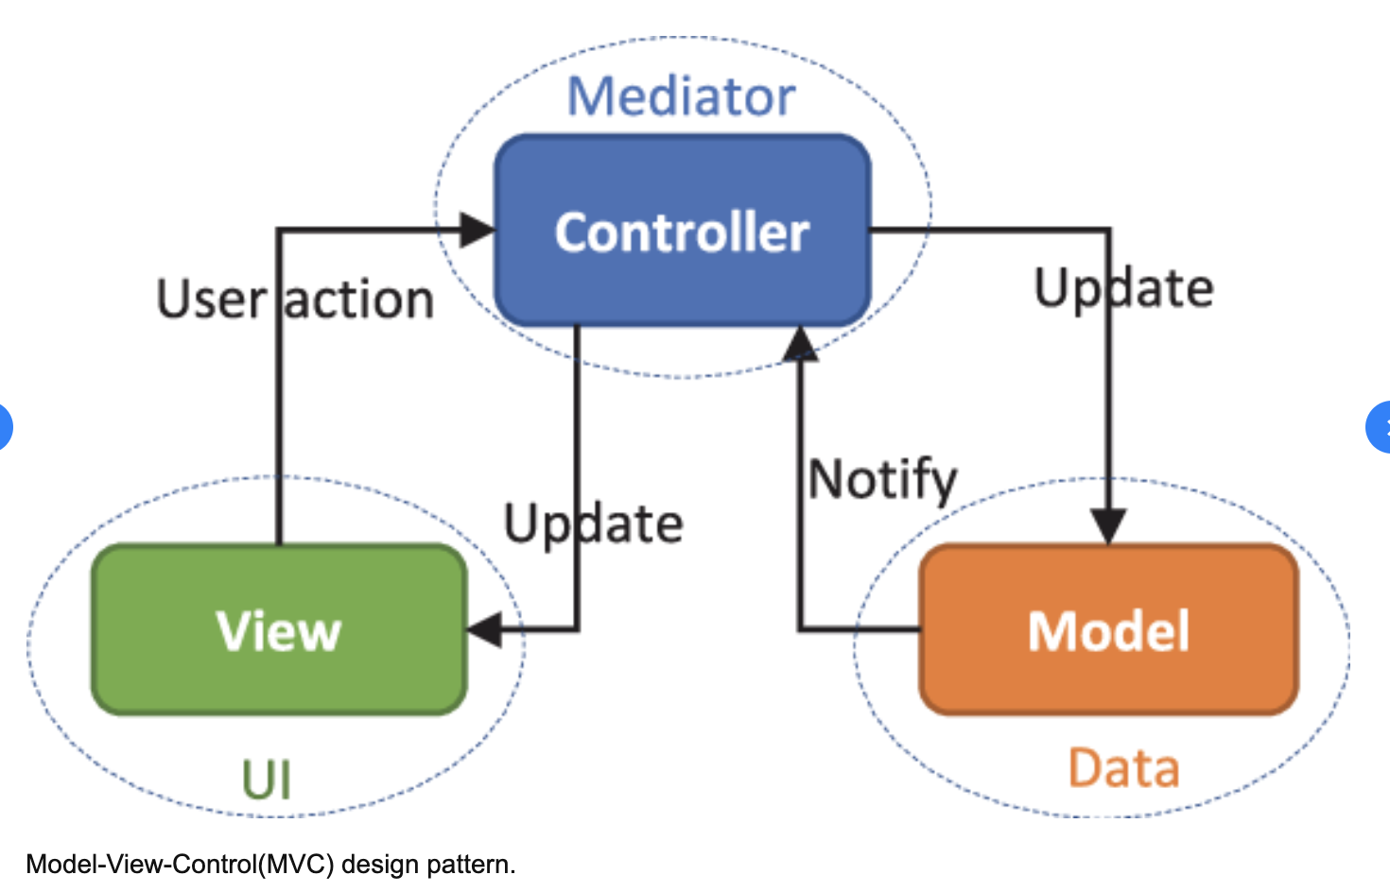
LẬP TRÌNH SỬ DỤNG NGÔN NGỮ C# VÀ SQL SERVER
Chương trình được xây dựng bằng mô hình MVC
Chương trình được xây dựng bằng mô hình MVC

Slide 25

Về bảo mật
Mật khẩu được mã hoá bằng SHA256 trước khi gửi xuống database

Slide 26
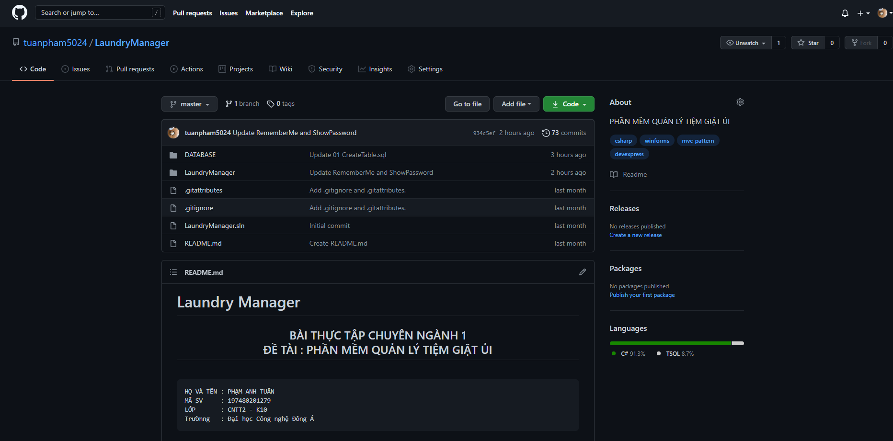
QUẢN LÝ MÃ NGUỒN
SỬ DỤNG GITHUB
Repository : https://github.com/tuanpham5024/LaundryManager

Slide 27
PHẦN IV: KẾT LUẬN VÀ HƯỚNG PHÁT TRIỂN ĐỀ TÀI
Ưu điểm:
Bảo mật
Dễ dàng thao tác các chức năng.
Lập phiếu thu chi và hoá đơn , lọc hoá đơn chưa thanh toán và đã thanh toán. Giúp quản lý dễ dàng
Nhược điểm:
Chưa xây dựng chức năng phân quyền => các nhân viên có thể chỉnh sửa phiếu của nhau và có thể sử dụng tất cả các chức năng của chương trình
Chưa xây dựng chức năng lịch sử hệ thống => không kiểm soát được hoạt động sửa xoá dữ liệu của nhân viên trên phần mềm
Chưa xây dựng in hoá đơn
Code chưa được clean
Hướng phát triển:
Sẽ xây dựng hoàn thiện chức năng phân quyền, lịch sử hệ thống và in hoá đơn.
Sẽ tích hợp thêm thẻ thành viên và quy chế điểm thưởng cho khách hàng.

